Slide 1
TOÁN 2
Tập 1
Tuần 11 - Bài 32:
Luyện tập (tiếp theo) - (tiết 1)

Slide 2
Thứ ba ngày tháng 11 năm 2021
Toán
Luyện tập (tiếp theo)

Slide 3
KHỞI ĐỘNG
TRÒ CHƠI TRUYỀN ĐIỆN

Slide 4
Em hãy nêu lại cách thực hiện đặt tính rồi tính cộng (có nhớ) trong phạm vi 100.

Slide 5
LUYỆN TẬP THỰC HÀNH

Slide 6
Đặt tính rồi tính:
1
12 + 48
59 + 21
74 + 6
85 + 5
12
59
74
85
+
+
+
+
48
21
6
5
60
80
80
90

Slide 7
Tính (theo mẫu):
2
2 cộng 8 bằng 10, viết 0, nhớ 1
7
2
+
2
8
7 cộng 2 bằng 9, thêm 1 bằng 10, viết 10
1
0
0
Vậy: 72 + 28 = 100

Slide 8
Tính (theo mẫu):
2
63
37
81
19
38
62
45
55
+
+
+
+

Slide 9
a. Đặt tính rồi tính:
3
64 + 36
79 + 21
52 + 48
34 + 66
64
79
52
34
+
+
+
+
36
21
48
66
100
100
100
100

Slide 10
b. Tính nhẩm:
3
100
100
60 + 40 =
40 + 60 =
20 + 80 =
80 + 20 =
100
100
100
100
10 + 90 =
90 + 10 =
30 + 70 =
70 + 30 =
100
100

Slide 11
Xe buýt yêu thương
Notes:
Bài giảng thiết kế bởi: Hương Thảo - tranthao121006@gmail.com

Slide 12
45 + 45 = ?
A. 100
B. 80
C. 90

Slide 13
37 + 63 = ?
A.100
B. 90
C. 80

Slide 14
39 + 41 = ?
A. 70
B. 80
C. 90

Slide 15
38 + 22 = ?
A.60
B. 50
C. 100

Slide 17
Em hãy chia sẻ những điều học được qua bài này.

Slide 18
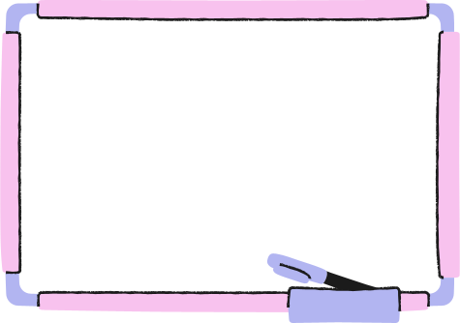
DẶN DÒ

